Slide 2
Matemática
Unidade 4
Os números racionais

Slide 3
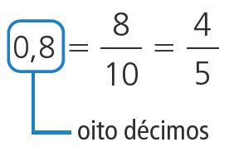
Os números racionais
São números racionais todo número que pode ser escrito na forma $\frac{a}{b}$, com a e b inteiros e b ≠ 0.
Os números racionais podem ser representados em uma reta numérica. Observe.
Considerando dois números racionais quaisquer, o maior desses números é aquele cuja representação está à direita do outro na reta numérica.
A leitura de um número racional na forma decimal auxilia a escrita desse número na forma de fração.

Slide 4
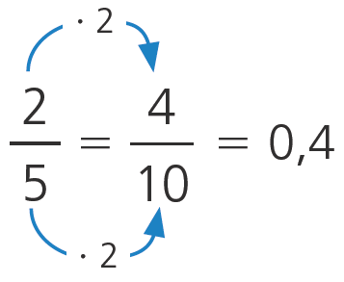
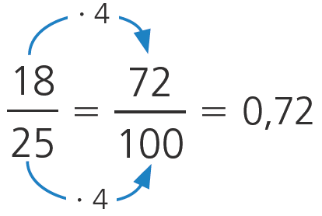
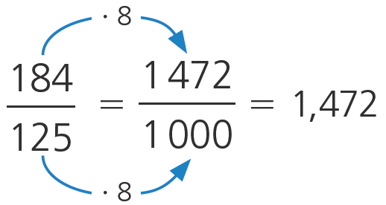
Os números racionais
Para obter a forma decimal de um número racional na forma de fração, podemos determinar uma fração decimal equivalente. Observe alguns exemplos.
Para adicionar algebricamente frações com denominadores diferentes, devemos obter frações equivalentes às frações dadas de mesmo denominador.
Para encontrar o resultado, mantemos o denominador comum e adicionamos algebricamente os numeradores.

Slide 5
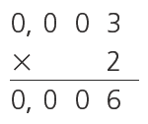
Os números racionais
Em uma multiplicação com números racionais na forma decimal:
multiplicamos os números como se fossem números naturais;
colocamos a vírgula no resultado, de modo que a quantidade de casas decimais seja igual à soma das quantidades de casas decimais dos fatores;
observamos os sinais: se os dois fatores têm mesmo sinal, o produto é positivo; se têm sinais diferentes, o produto é negativo.
Exemplo:
ou
Como os fatores têm sinais diferentes, o produto é um número negativo. Assim:

Slide 6
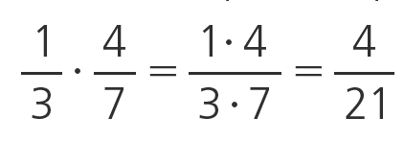
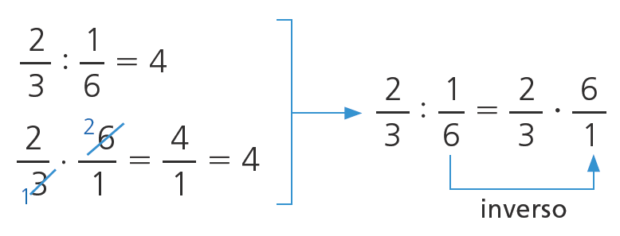
Os números racionais
Para multiplicar um número inteiro por um número racional na forma de fração, multiplicamos o número inteiro pelo numerador da fração e conservamos o denominador.
Para multiplicar números racionais na forma de fração, multiplicam-se os numeradores entre si e multiplicam-se os denominadores entre si.
Para dividir um número racional por outro diferente de zero, em que pelo menos um deles está na forma de fração, multiplicamos o primeiro número pelo inverso do segundo.

Slide 7
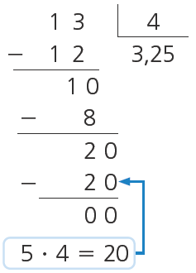
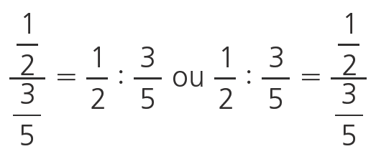
Os números racionais
Em uma divisão de números naturais com quociente decimal na qual o quociente é um número decimal e o resto é zero, dizemos que esse quociente está na forma de um número decimal exato.
A divisão entre frações é sempre possível, desde que o divisor seja diferente de zero. Podemos dizer que toda fração representa um quociente do numerador pelo denominador.
Em uma divisão na qual, no quociente, um ou mais algarismos da parte decimal se repetem indefinidamente e não é possível obter resto igual a zero, dizemos que esse quociente está na forma de dízima periódica. Os algarismos que se repetem indefinidamente são chamados de período.

